Slide 1
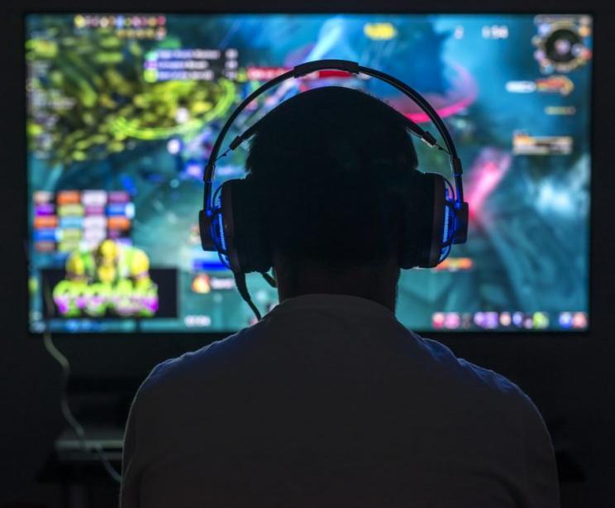
Общее тревожное расстройство у геймеров
Хлопков А.Д.

Slide 2
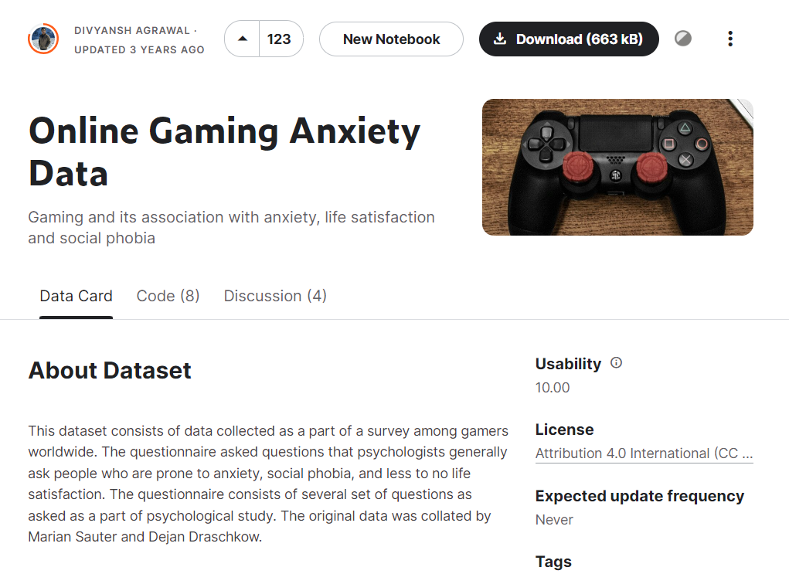
Что за источник данных?
Датасет размещён по адресу:
https://www.kaggle.com/datasets/divyansh22/online-gaming-anxiety-data
Данные были собраны Marian Sauter и Dejan Draschkow и опубликованы в 2020 году.
Данные представляют собой опрос 13.5 тысяч геймеров на сайте reddit.com . Респонденты как указывали ряд параметров касательно игр (время игр, стриминга, платформа, игра и т.д.), так и заполняли медицинские опросники GAD-7, SWLS И SPIN.

Slide 3
GAD-7 (Generalised Anxiety Disorder)
Опросники
Предназначен для оценки уровня тревожности и выявления симптомов тревожных расстройств, в частности генерализированного тревожного расстройства.
Интерпретация данных анкетирования:
0-4 балла - минимальный уровень тревожности;
5-9 баллов - умеренный уровень тревожности;
10-14 баллов - средний уровень тревожности;
15-21 балл - высокий уровень тревожности.
При количестве баллов > 10 рекомендуется дальнейшее обследование и наблюдение.

Slide 4
SWLS (Satisfaction with Life Scale)
Опросники
Краткий скриннинговый опросник, предназначенный для массовых опросов респондентов о степени субъективной удовлетворённости их жизнью.
Интерпретация данных анкетирования:
30 – 35 баллов: совершенно удовлетворён;
25 – 29 баллов: удовлетворён;
20 – 24 баллов: слегка удовлетворён;
15 – 19 баллов: слегка разочарован;
10 – 14 баллов: разочарован;
5 – 9 баллов: совершенно разочарован.

Slide 5
SPIN (Social Phobia Inventory)
Опросники
Краткая скриннинговая методика, предназначенная для верификации социальных фобий.
Интерпретация данных анкетирования:
Выраженность (серьёзность) симптомов:
Отсутствует - менее 20 баллов;
Умеренная - 21 – 30 баллов;
Средняя - 31 – 40 баллов;
Серьёзная - 41 – 50 баллов;
Очень серьёзная - 51 и более.

Slide 6
Цель: Предсказать результаты GAD-7 с MAE Не более 1
GAD-7 используется по причине наличия чёткой границы: 10 баллов. Будем использовать её как некий порог. Остальные опросники использовать не будем, чтобы сделать модель, которая может работать на данных, которые можно собрать о пользователе без его участия.
SWLS и SPIN отыбрасываем

Slide 7
Информация о данных
Количество респондентов
Количество колонок
Используемое количество колонок в модели
Количество респондентов, у которых gad более 10
Год сбора данных
Мб что-то ещё

Slide 8
Зачем это вообще нужно
Счастливый клиент может иметь бо́льшие успехи в работе, лучший уровень жизни и больше тратить денег на покупку новых игр/внутриигровой валюты/косметических улучшений.
*возможен обратный эффект, немобходимо проводить тесты

Slide 9
Модель

Slide 12
СПАСИБО

